Slide 1
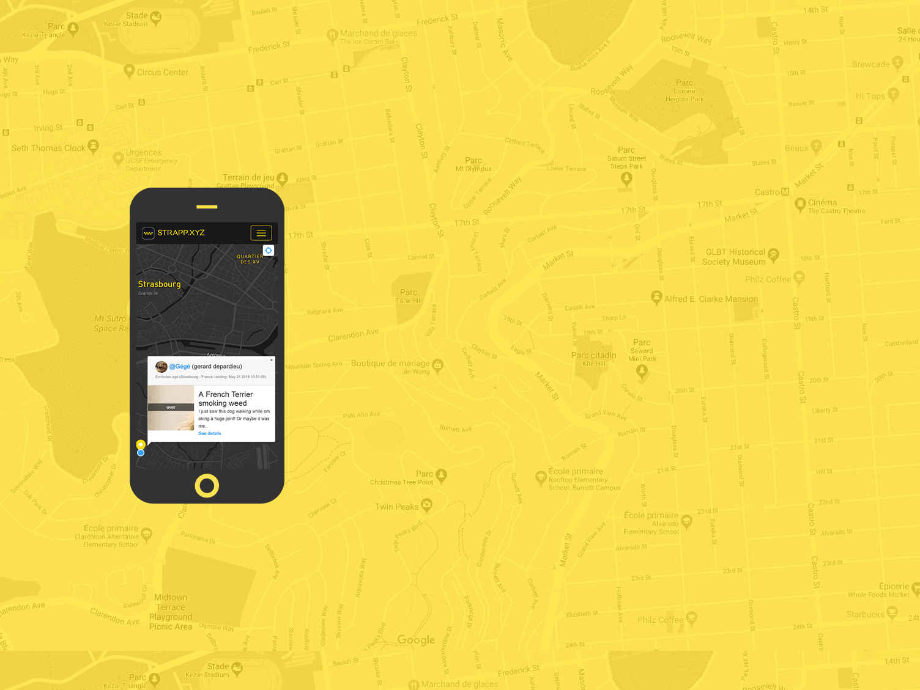

STRApp
Hubert PFERSDORFF
Développeur Web et Web mobile
2018 - 2019
Notes:
Bienvenue
Ravis
Cadre développeur web / mobile -> là pour ça today
Aborder bcp de choses
Encore en cours de dev -> plateforme d’apprentissage

Slide 2

Table des matières
Mon parcours
STRAPP, qu’est-ce que c’est?
Concept, Inspiration
Symfony
Mapbox GL
Mon Approche
Fonctionnalités
Symfony, MVC
Structure du projet
Mes entités
RGPD

Slide 3




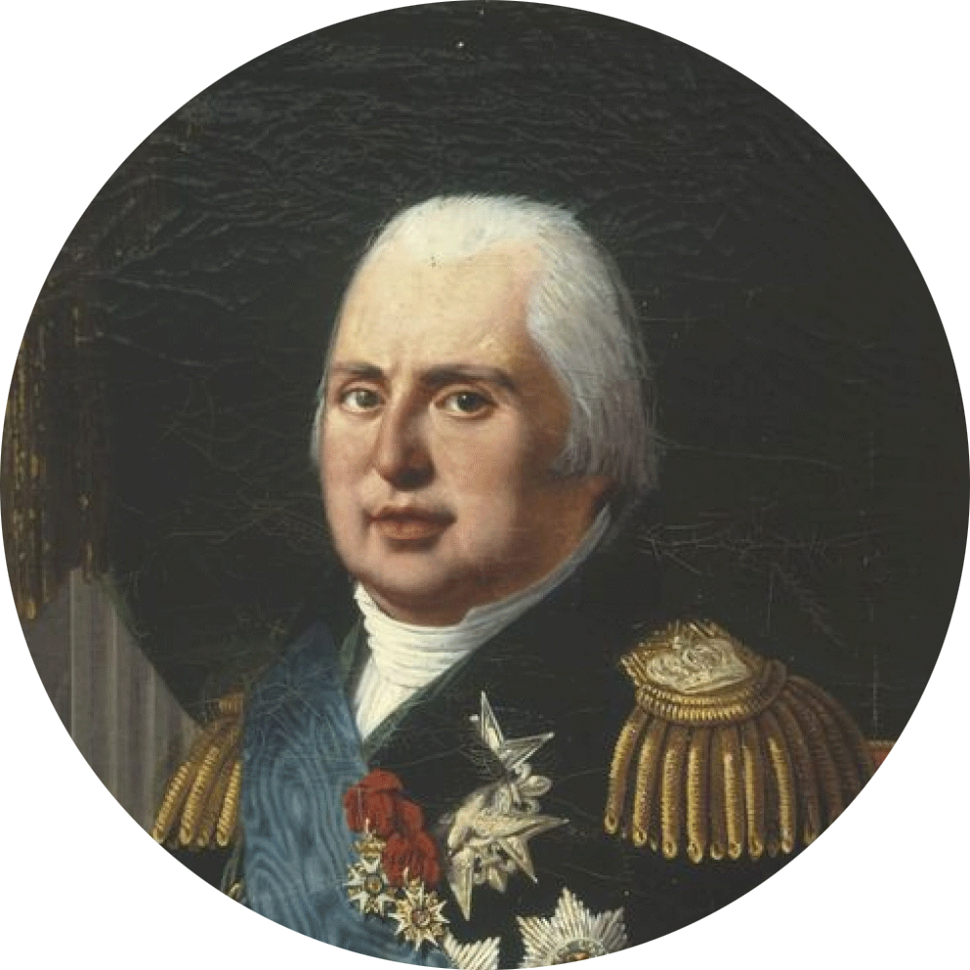
Parcours
3 ans d’étude en informatique à Paris
3 ans au service technique 1&1, 1 an en rétention
Formation Développeur Web et Web Mobile
chez Elan Formation, Strasbourg
OU
Tontonsat
Louis XVIII
Aime : l’odeur de la pluie et du gazon.
N’aime pas : les fruits de mer.
Présentation

Slide 4

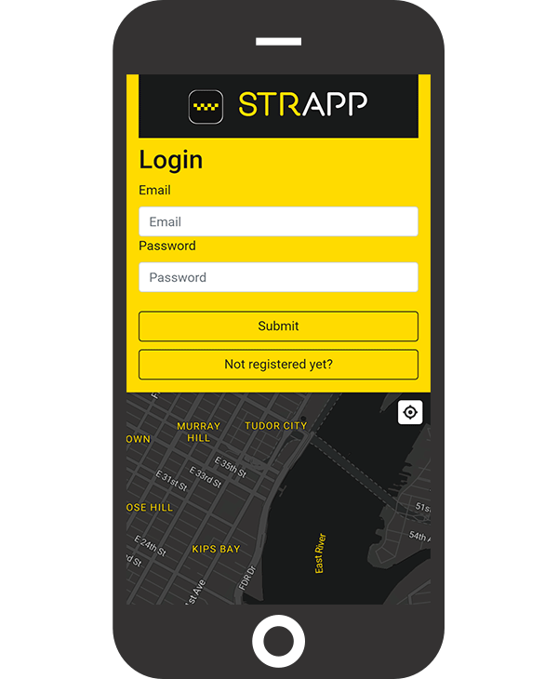
STRAPP, qu’est-ce que c’est?
Reliquaire de faits divers
Répertoire pour curieux
Réseau social
Bac à sable
Symfony 4
Javascript
AJAX
Mapbox GL
Font Awesome
Bootstrap 4
Autres outils : Git, Visual Studio Code, Adobe Photoshop, Adobe XD, Penzu, Postman, Wamp, Trello
Notes:
Trello -> Ellegant -> suivis des tâches
START DEMO (INDEX, CREATION DE COMPTE)

Slide 5

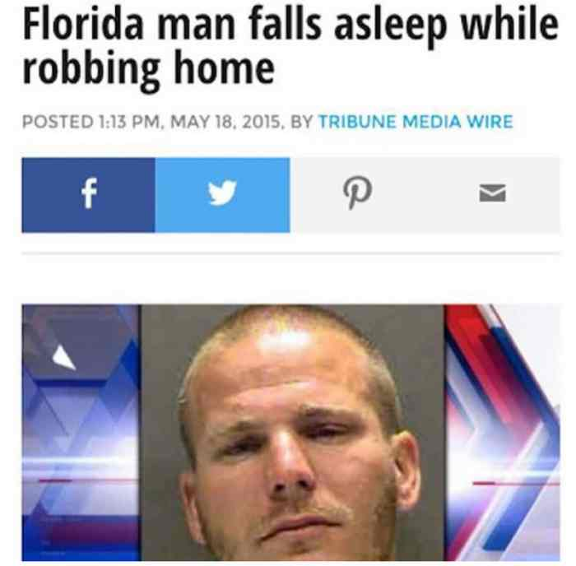

Concept
Inspiration
Taxi Driver, Martin Scorseze - 1976
Florida man strikes again - 2015
Notes:
INSPIRATION
CONCEPT
Faits divers Floride
Famille, oncle -> raconter histoires insolites sur un lieu, personne
INTERET : EPHEMERE, GEOLOC, MYSTERE

Slide 6


Symfony 4, Sensiolabs
Un framework d’application PHP
Se concentrer sur les fonctionnalités
Flexible
Entités
Bundles
Communauté active et passionnée
Design Pattern MVC
Notes:
AVANT SYMFONY : framework maison
Nouveauté symfony : utilisation, déploiement, squelettes
LTS Symfony 4 2018
Important cadre de travail : gestion des relations, code propre

Slide 7

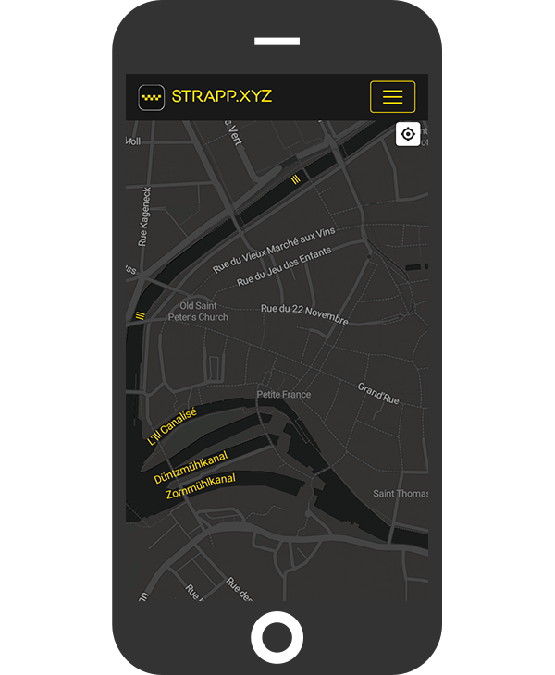
Librairie Javascript utilisant WebGL
pour générer des cartes
Mon utilisation:
API Rest via Endpoint
( Récupérer des informations à partir de coordonnées )
API Mapbox GL JS
( Générer la carte, les points, les pop-ups )
Notes:
Difficulté rencontrée -> geoloc smartphone -> plus tard

Slide 8
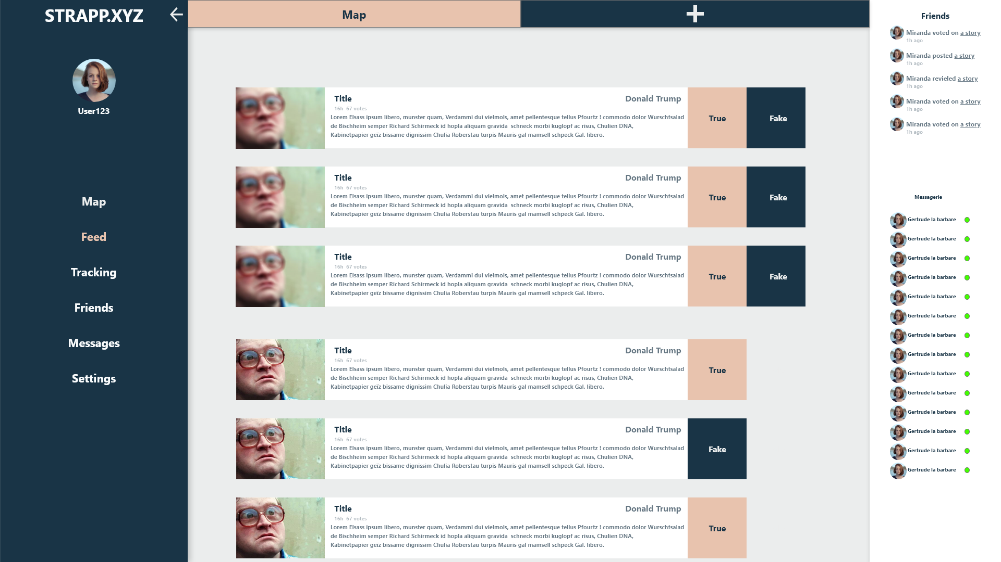
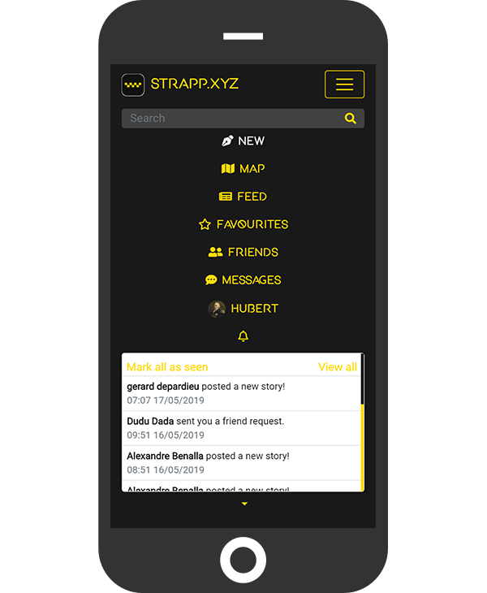
Mon Approche
Maquette Home / Navigation
Version Actuelle
Notes:
AVANT / APRES
Pareil pour DB, design etc
Je voulais : interface simple avec les 2 fonction principales mis en avant
A la base : responsive poussé pas prévu

Slide 9
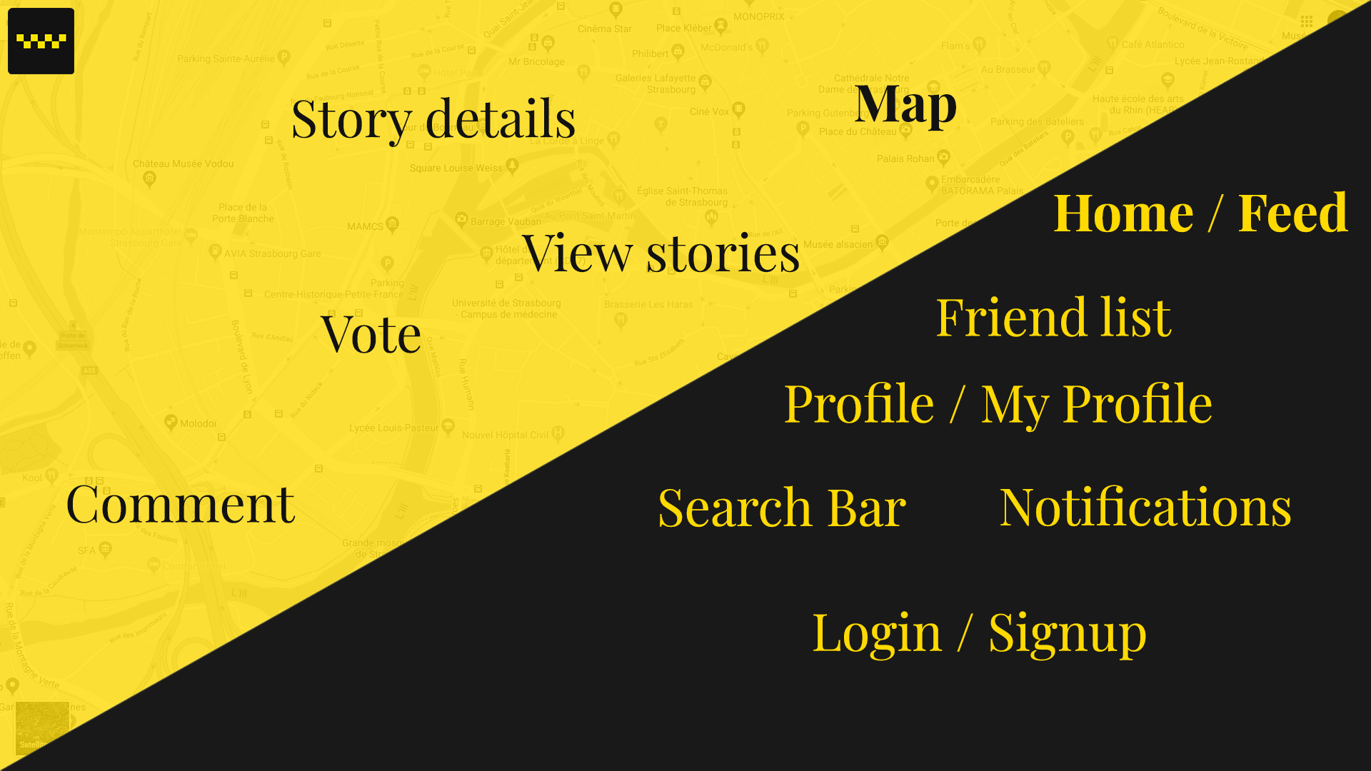
Fonctionnalités
Notes:
2 BLOCS
RESEAU SOCIAL
JEU / CARTE
DEMO AJOUTER AMI VOIR POSTS
DISPLAY MAP
DISPLAY POST
CREATE
VOTE
DELETE
RESULT

Slide 10

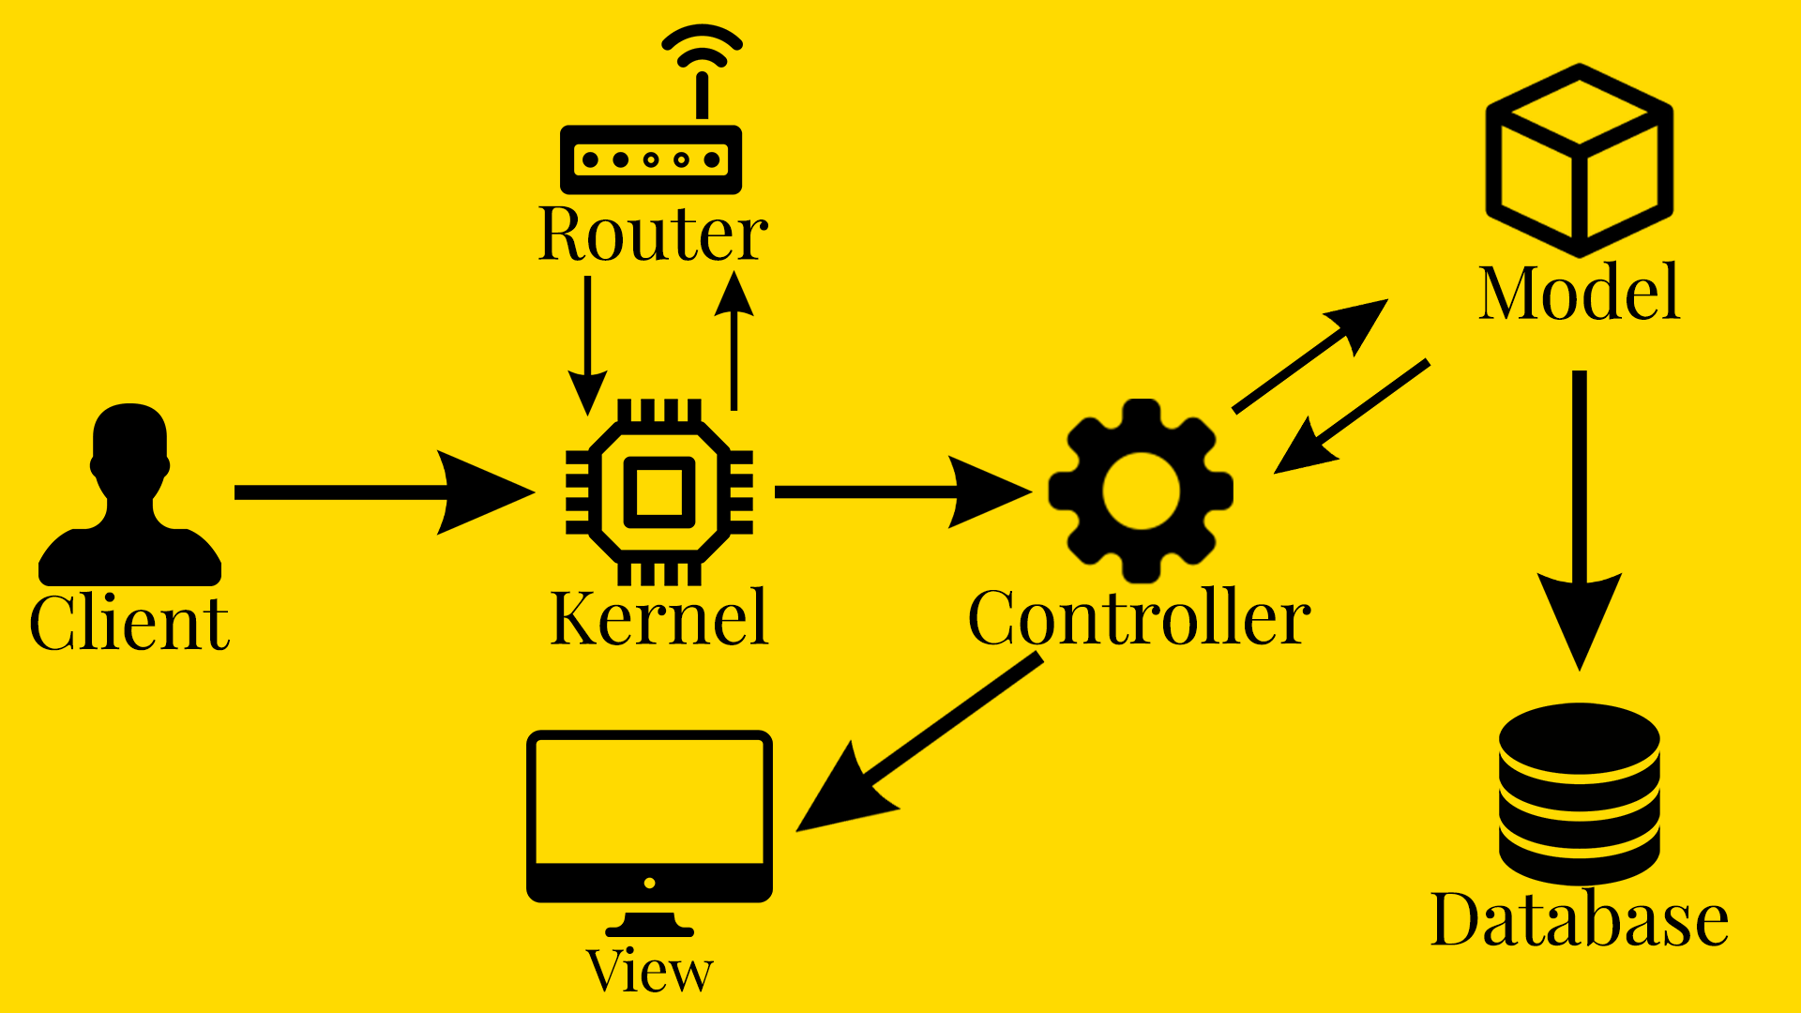
Notes:
FAIRE PARCOURS ENSEMBLE

Slide 11
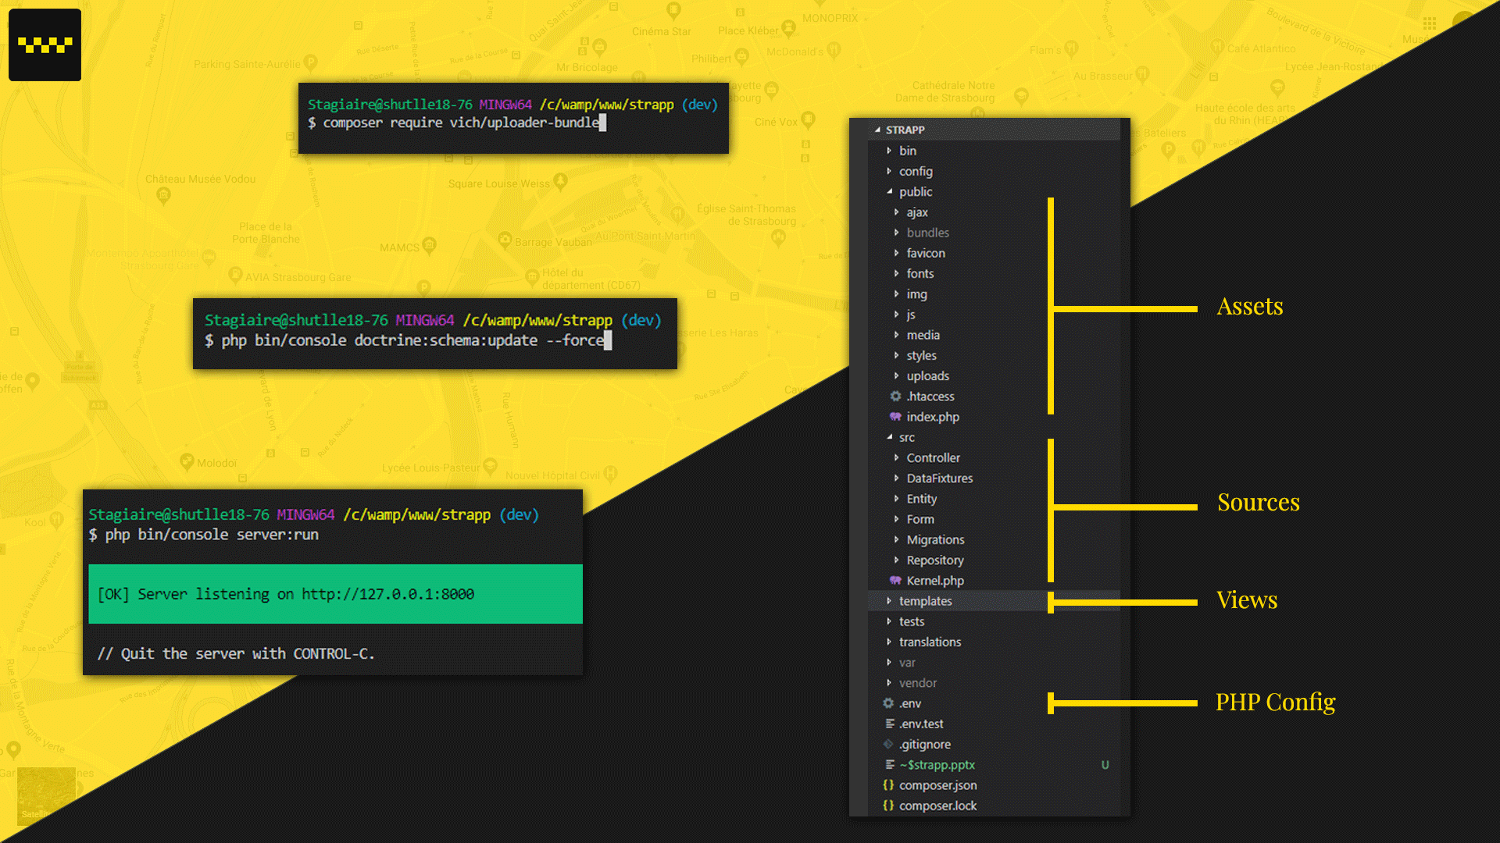
Structure du projet
Notes:
Parler problématique bundles -> pertinence
Serveur Symfony pour dev

Slide 12
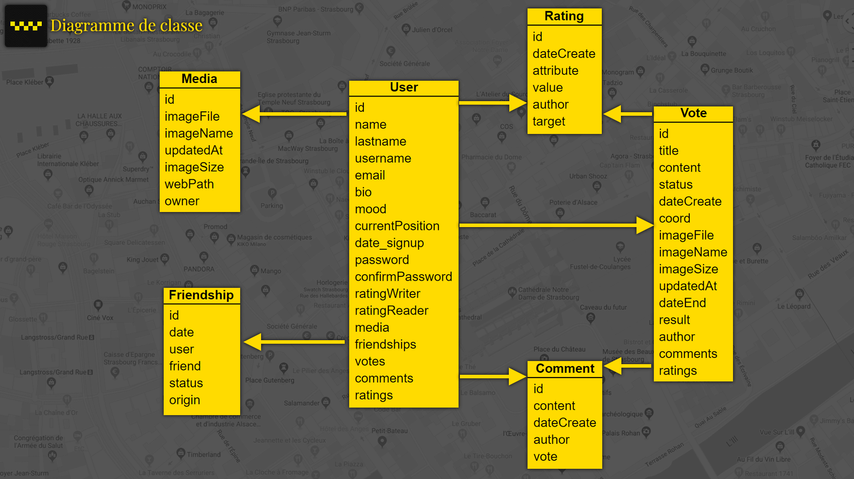

Slide 13


Slide 14
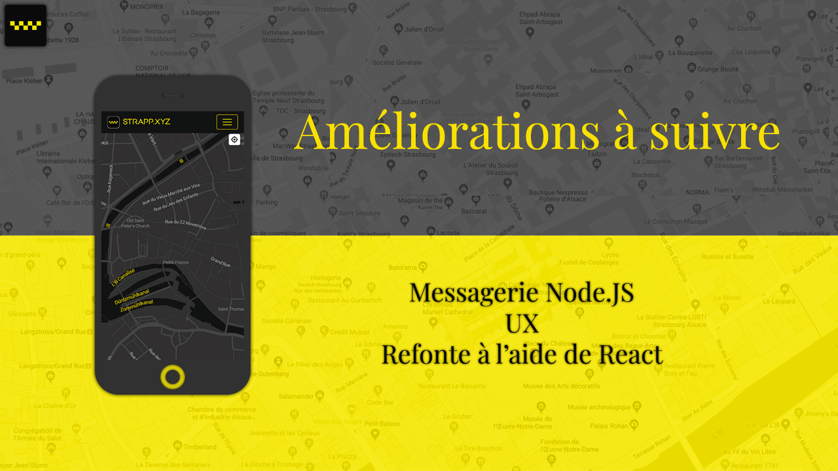
Notes:
Entretiens
Attente reponse actimage -> dev symfony ministère economie
-> travailler cadre pro avec Symfony -> apprendre plus
Partie API Symfony gestion db

Slide 15


